Slide 1
*6.6 矩阵式交流－交流变频器
6.6.0 概述
6.6.1 矩阵式交－交变频器的控制方法
6.6.2 矩阵式交－交变频器的优缺点
第6章 交流/交流变换器

Slide 2
*6.6 矩阵式交流－交流变频器
6.6.0 概述
6.6.1 矩阵式交－交变频器的控制方法
6.6.2 矩阵式交－交变频器的优缺点
第6章 交流/交流变换器

Slide 3
矩阵变换器
矩阵变换器是在双向全控开关与PWM电压控制相结合的强迫换相周波变换器的基础上发展起来的，它为双侧PWM电压源整流－逆变提供了一个好的选择方案。
优点：单级变换；三相输入、三相输出的变换只需9个开关；本身具有能量双向流动的功能；输入输出是以调制频率为频率的正弦波；由于不存在直流环节的有源元件，可进行紧凑设计；输入功率因数可控与输出负载电流无关。
缺点：电压变换率限制在0.866；需要更复杂的控制和保护策略；集成在一个硅片上的可控双向高频开关尚未实用化（双向晶闸管虽然是双向的但不是全控的）。
三相－三相矩阵变换器的拓扑结构
三相－三相矩阵变换器的拓扑结构如图所示。它使用9个双向开关。

Slide 4
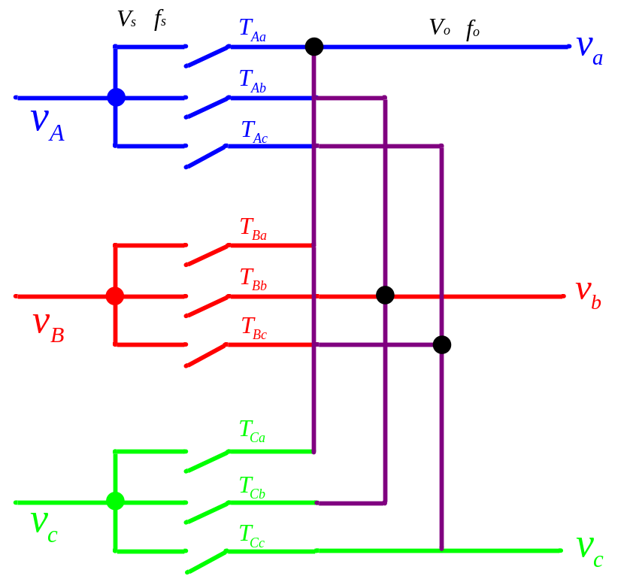

概述
交流－交流直接变频器中的半控元件晶闸管改为全控元件（如IGBT）可以构成矩阵式交－交直接变频器（Matrix AC-AC Converter）
图(a)中任一开关都是双向可控开关
图(b)是构成双向开关的方案之一
6.11(a)
对图(a)中的9个双向开关器件进行高频SPWM控制，就可获得频率、电压均可调控的三相对称的交流输出电压
6.11(b)
第6章 交流/交流变换器

Slide 5
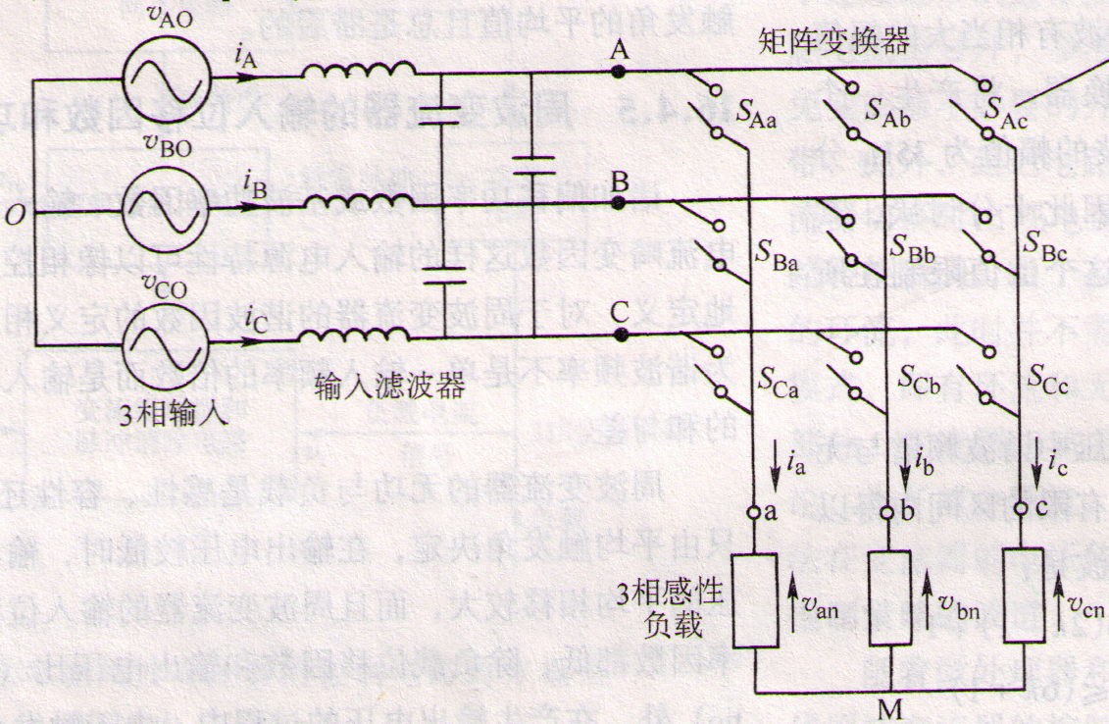
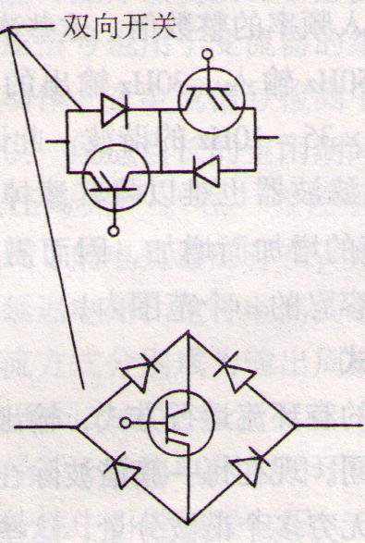
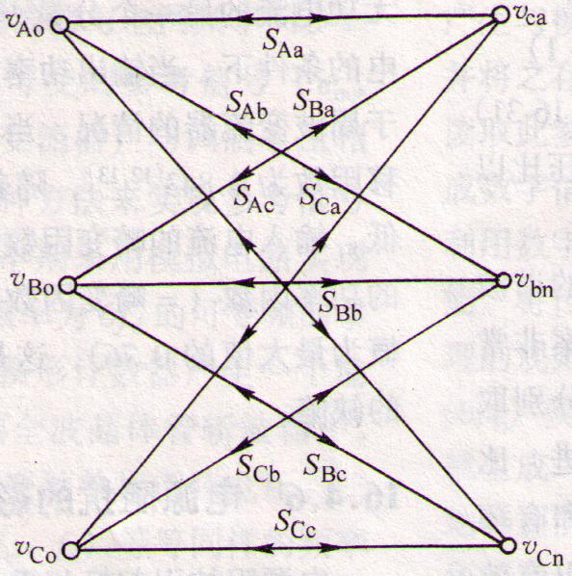
带输入滤波器的三相矩阵变换器
三相矩阵变换器的开关矩阵符号

Slide 6
*6.6 矩阵式交流－交流变频器
6.6.0 概述
6.6.1 矩阵式交－交变频器的控制方法
6.6.2 矩阵式交－交变频器的优缺点
第6章 交流/交流变换器

Slide 7
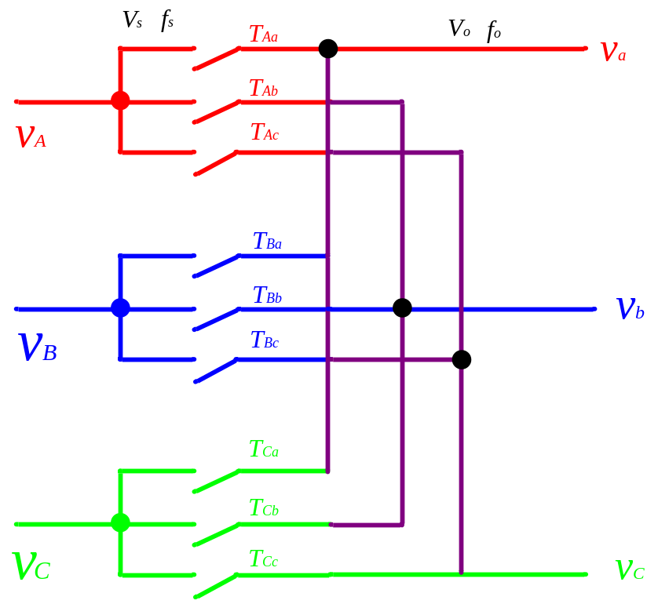
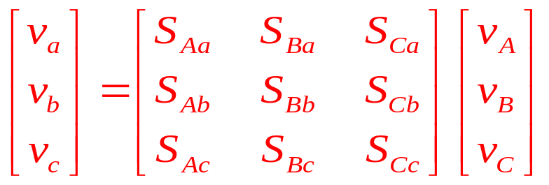
矩阵式交－交变频器的控制方法
图6.11a中的输出电压v_{a}、v_{b}、v_{c}满足以下关系：
矩阵中9个开关函数表明了图6.11a中9个可控开关（18个IGBT）的工作状态
其开通、关断切换原则：
满足矩阵函数关系
6.11(a)
不造成交流电源两相短路
不引起感性负载开路过电压
第6章 交流/交流变换器

Slide 8
开关状态：可能的状态512种；允许的状态27种，可分为三组。
三相/三相矩阵变换器的开关组合
组号 | a | b | c | v_{ab} | v_{bc} | v_{ca} | i_{A} | i_{B} | i_{C} | S_{Aa} | S_{Ab} | S_{Ac} | S_{Ba} | S_{Bb} | S_{Bc} | S_{Ca} | S_{Cb} | S_{Cc}
Ⅰ | A A B B C C | B C A C A B | C B C A B A | v_{AB} -v_{CA} -v_{AB} v_{BC} v_{CA} -v_{BC} | v_{BC} -v_{BC} -v_{CA} v_{CA} v_{AB} -v_{AB} | v_{CA} -v_{AB} -v_{BC} v_{AB} v_{BC} -v_{CA} | i_{a} i_{a} i_{b} i_{c} i_{b} i_{c} | i_{b} i_{c} i_{a} i_{a} i_{c} i_{b} | i_{c} i_{b} i_{c} i_{b} i_{a} i_{a} | 1 1 0 0 0 0 | 0 0 0 0 1 1 | 0 0 0 0 1 1 | 0 0 1 0 1 0 | 1 0 0 0 0 1 | 0 1 0 1 0 0 | 0 0 0 0 0 1 | 0 1 0 1 1 0 | 1 0 1 0 0 0
Ⅱ－A | A B B C C A | C C A A B B | C C A A B B | -v_{CA} v_{BC} -v_{AB} v_{CA} -v_{BC} v_{AB} | 0 0 0 0 0 0 | v_{CA} -v_{BC} -v_{AB} -v_{CA} v_{BC} -v_{AB} | i_{a} 0 -i_{a} -i_{a} 0 i_{a} | 0 i_{a} i_{a} 0 -i_{a} -i_{a} | -i_{a} -i_{a} 0 i_{a} i_{a} 0 | 1 0 0 0 0 1 | 0 1 1 0 0 0 | 0 0 0 1 1 0 | 0 0 1 1 0 0 | 0 0 0 0 1 1 | 1 1 0 0 0 0 | 0 0 1 1 0 0 | 0 0 0 0 1 1 | 1 1 0 0 0 0
Ⅱ-B | C C A A B B | A B B C C A | C C A A B B | -v_{CA} -v_{BC} v_{AB} -v_{CA} v_{BC} -v_{AB} | -v_{CA} v_{BC} -v_{AB} v_{CA} -v_{BC} v_{AB} | 0 0 0 0 0 0 | i_{b} 0 -i_{b} i_{b} 0 i_{b} | 0 i_{b} i_{b} 0 -i_{b} i_{b} | -i_{b} i_{b} 0 i_{b} i_{b} 0 | 0 0 1 1 0 0 | 0 0 0 0 1 1 | 1 1 0 0 0 0 | 1 0 0 0 0 1 | 0 1 1 0 0 0 | 0 0 0 1 1 0 | 0 0 1 1 0 0 | 0 0 0 0 1 1 | 1 1 0 0 0 0
Ⅱ-C | C C A A B B | C C A A B B | A B B C C A | 0 0 0 0 0 0 | v_{CA} -v_{BC} v_{AB} -v_{CA} v_{BC} -v_{AB} | -v_{CA} -v_{BC} -v_{AB} v_{CA} -v_{BC} v_{AB} | i_{c} 0 i_{c} i_{c} 0 i_{c} | 0 i_{c} i_{c} 0 i_{c} i_{c} | i_{c} i_{c} 0 i_{c} i_{c} | 0 0 1 1 0 0 | 0 0 0 0 1 1 | 1 1 0 0 0 0 | 0 0 1 1 0 0 | 0 0 0 0 1 1 | 1 1 0 0 0 0 | 1 1 0 0 0 0 | 0 1 1 0 0 0 | 0 0 0 1 1 0
Ⅲ | A B C | A B C | A B C | 0 0 0 | 0 0 0 | 0 0 0 | 0 0 0 | 0 0 0 | 0 0 0 | 0 0 0 | 0 0 0 | 0 0 0 | 1 0 0 | 0 1 0 | 0 0 1 | 1 0 0 | 0 1 0 | 0 0 1

Slide 9
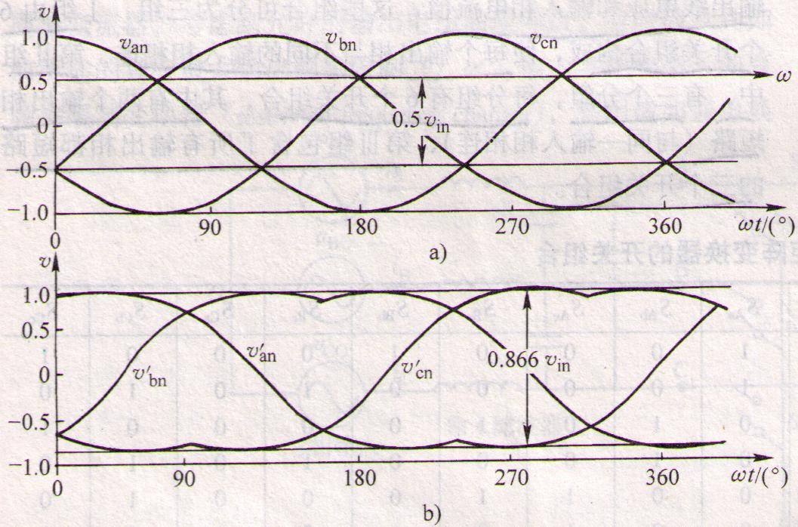
对于一组给定的三相输入电压，通过采用合适的开关控制策略，可合成所需的任意一组三相输出电压，然而，不管采用什么样的开关控制策略，利用这些变换器组合可获得的输出电压仍存在实际的限制，因为输出电压的最大峰值不能大于输人电源两相间的最小电压差，为了对组合的输出电压实现完全的控制，三相参考电压和目标电压的包络线必须完全包含在三相输人电压的包络线内，如图a所示，最初的开关策略使输出电压限制在输入电压的0.5倍以内，这可通过下面的处理提高到0.866，即在所有目标输出电压中加大三次输人频率谐波电压(V_{i}/4)cos3ω_{i}t和从中减去如图b所示的三次输出频率的谐波电压(V_{o}/6)cos ω_{o}t，然而在合成输出电压的过程申，增加了相当大的计算量，另外的选择是使用PWM逆变器所采用的空间矢量调制策略（SVM）,无需加人三次谐波分量，仍可以产生最大的电压变换率0.866。
交流－交流三相矩阵变换器的输出电压的限制

Slide 10
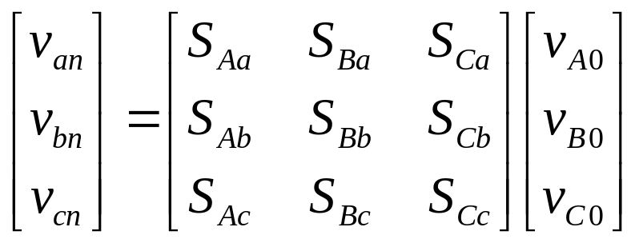
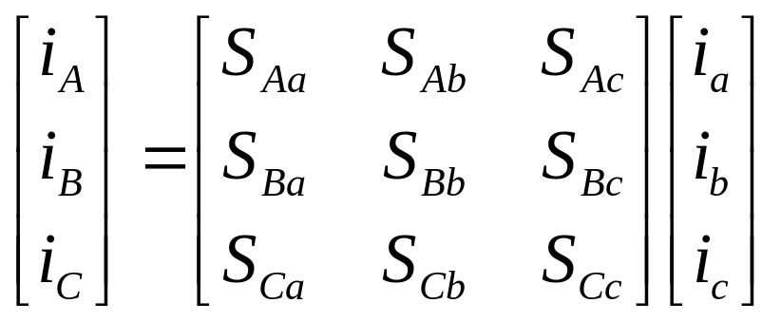
矩阵变换器的运行方法和控制方法
变换器在某一时刻有一输人相(A，B，C)和一输出相（a，b，c)相连，当输人和输出相连时，输出端的电压v_{an}、V_{bn}、V_{cn}与输人电压v_{A0}、v_{B0}、V_{C0}的关系如下:
（1）
式中，从S_{Aa}到S_{Cc}相应开关的开关变量，对于一个平衡的线性星形输出负载，输人相电流和输出相电流的关系见下式:
（2）

Slide 11
式(2)中的开关变量矩阵为式(1)相关的转置矩阵，当输人电流是平衡的和输入电流关于输人电压同相或为任意角度时，应利用一个特殊的和适当的开关变量值的时间序列来控制矩阵变换器，从而得到三相平衡的具有所需频率和幅值的输出电压，理论上作为矩阵变换器可以在任意输出频率或输人频率包括0频率上运行，它能当做三相AC-DC整流器、DC-三相AC逆变器、Buck/Boost DC斩波器使用，因而是一个万能的电力变换。
矩阵变换器所采用的控制方法十分复杂，也处在进一步研究之中，在独立输出电压和输入电流的控制方法中，有两种方法应用十分广泛，即：
（1）venturini法基于传递函数分析的数学方法;
（2）空间矢量调制方法(在带有直流环节的PWM逆变器中已经标准化）

Slide 12
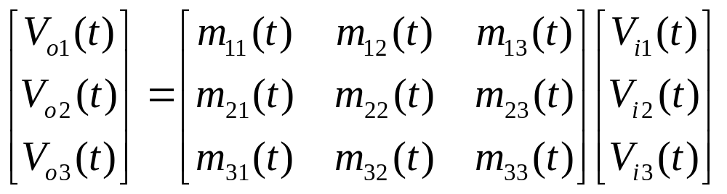
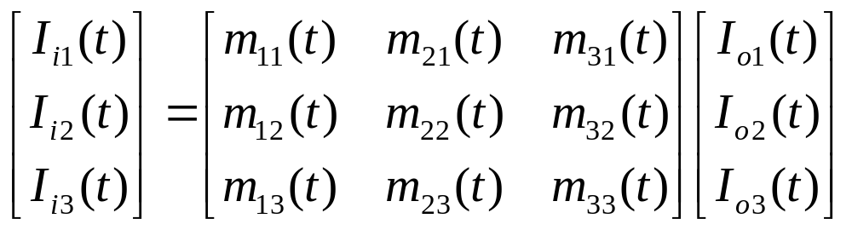
1、Venturini法
假设一组幅值V_{i}和频率f_{i}=ω_{i}/2π不变的三相输入电压，此方法计算包含9只双向开关的每一个工作周期和通过输入波形形的连续分段采样得到的输出电压的一个开关函数，这些输出电压跟踪一组事先设定的一组参考或目标电压波形，在所接负载载为三相负载的条件下，当IDF为1时，输出电压与一组角频率为 ω_{i} 的输入电流为I_{i}同相，当为可控的IDF时，则为一特定的角度。
用传递函数法通过输入输出电压的和输出输人电流的关系以实现前述的特性，即：
（3）
（4）

Slide 13
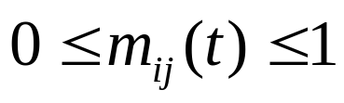
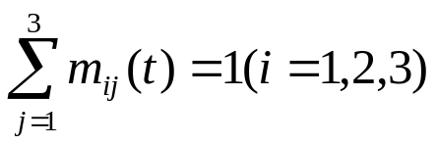
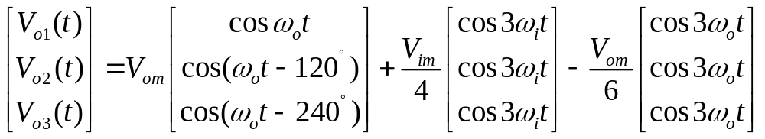
式中，调制矩阵的元素m_{ij}(t)表示在一个开关采样区间内，连接第i输出相和第j输入相的开关的占空比，元素m_{ij}(t)满足下列约束关系:
且
当IDF为1时，达到最大电压变换率的一组三相目标或参考电压为：
（5）
式中，V_{om}、V_{im}分别为角频率ω_{o}，ω_{i}的输出和输入基波电压的幅值，对于V_{om}≤0.866V_{im}，在IDF为1的条件下可得工作周期m_{ij}(t)的简化公式为：

Slide 14
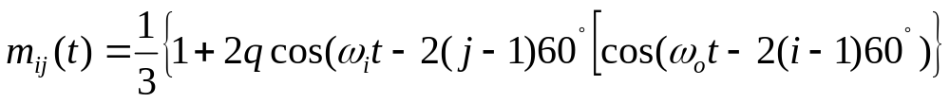
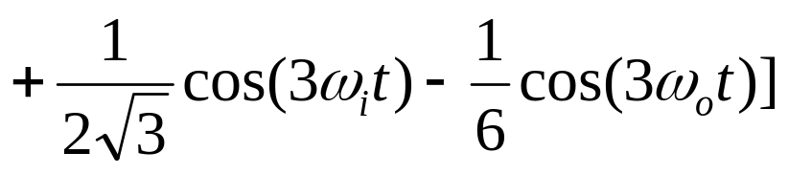
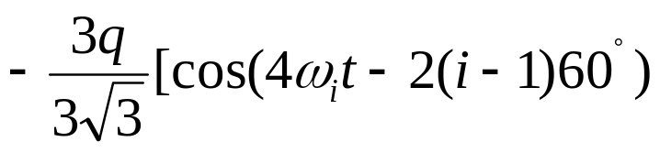
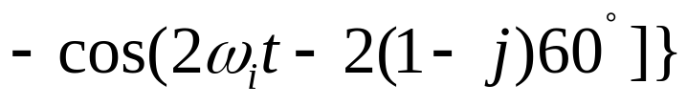
式中，i，j=1,2,3,且q=V_{om}/V_{im}
前面所述为基于直接传递函数法，应用了矩阵变换器的单个调制矩阵，利用表中所有三组的开关组合。另一种方法简称为间接传递函数法，把矩阵变换器看作PWM电压源整流器和PWM电压源逆变器的组合，对于MC的控制可应用成熟的VSR和VSI PWM控制技术，只应用了表中的第2组和第3组的开关组合，这种方法的缺点是IDF限制为1，而且会在输入和输出波形中产生次谐波分量。

Slide 15
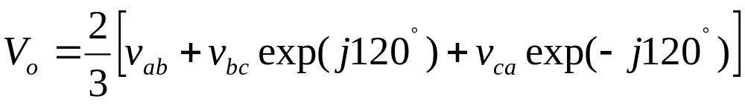
2、VSM法
空间矢量法本身有能力对瞬时输出电压矢量和瞬时电流偏移角度实现全控，甚至存在电源电压干扰的条件下也能实现全控，算法以每个开关组合对应的MC的输出线电压可用一个电压空间矢量表示为基础，此电压空间矢量定义为：
表中的三组开关组合，SVM法只应用了第2组和第3组，第2组构成了方位角恒定的开关状态矢量，称为有源矢量或静态矢量，六个状态空间电压矢量形成一个等分六边形，用他们合成需要的输出电压矢量，第3组构成位于输出电压六边形的中心的零矢量，它们与有源矢量适当的组合即可合成输出电压。

Slide 16
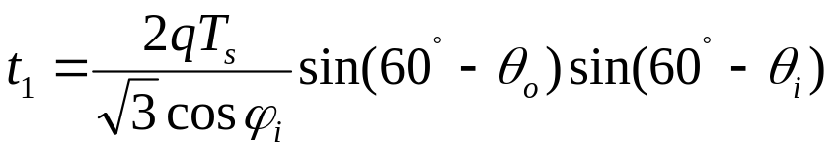
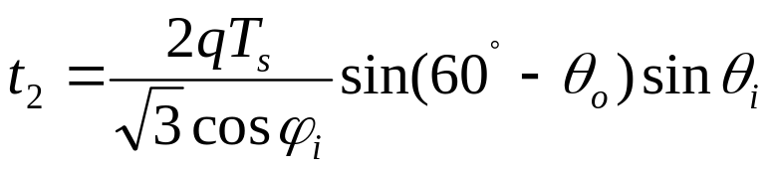
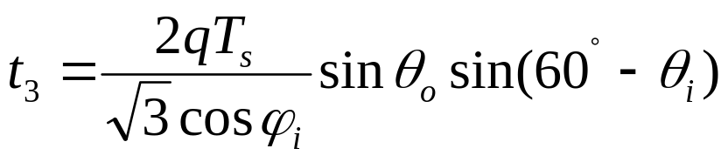
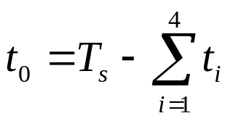
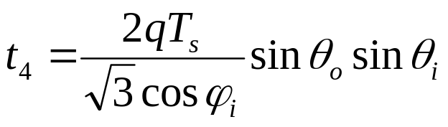
调制方法包括矢量的选择和其导通时间的计算，在每一个采样周期T_{s}，算法选择四个与输出电压和输入电流矢量的任意可能的组合有关的有源矢量，它们和零矢量一起构成希望的参考电压。然后计算出参考电压矢量的幅值和相角和预先确定输入电流矢量所需的相角。为了计算所选择矢量的导通时间，将这些矢量合并为两组，并使两组新的矢量在六边形中与参考电压相邻，且与参考电压矢量的方向相同。应用标准的SVM理论，可推出矢量导通时间的一般公式，在同一时间，参考输出电压与输入电流的偏移角度与矢量导通时间的一般公式为：
Q为电压转换率；φ_{i}是为了达到要求输入功率因数所选择的输入偏移角； θ_{o}和θ_{i}分别是输出电压矢量和输入电流矢量的相偏移角，其取值范围为0～60度。零矢量的导通时间为：
参考矢量在每一个采样间隔的积分为相邻矢量与其导通率的积之和，每一采样瞬间都重复这一过程。

Slide 17
3、控制的实现和两种方法的比较
两种方法的实现需要一个DSP系统，venturini法的一个实施方案中，可编程定时器用于暂停PWM触发信号，处理器计算每个采样周期内6个开关的工作周期，然后把它们转换成整数进行计算，计算结果存入内存给下一采样周期用。对于SVM法，EPROM用于存储所选择的有源矢量组和零矢量组，DSP计算矢量的导通时间，然后重复另一种方法的过程，为了通过适当的端口产生PWM波形，计时器存储了矢量的导通时间，SVM法DSP所用的总时间比venturini法少的多，两种方法比较表明：SVM法的开关损耗较低， venturini法在输入电流和输出电压谐波抑制方面具有较好的性能。
4、矩阵变换器的应用
到目前为止，矩阵变换器的实际应用和十分有限，其主要原因是（1）尚未有实用化的可高频运行的双向全控一体化开关；（2）控制的实施复杂；（3）输出输入电压比固有的限制；（4）开关的保护和换相。随着器件制造技术的不断发展，矩阵变换器不仅可取代前面讲述的NCC所有应用，还将取代PWM整流器和PWM逆变器，用空间矢量过调制技术可使电压转换率提高到1.05，但是以增加谐波和加大滤波器的容量为代价。

Slide 18
*6.6 矩阵式交流－交流变频器
6.6.0 概述
6.6.1 矩阵式交－交变频器的控制方法
6.6.2 矩阵式交－交变频器的优缺点
第6章 交流/交流变换器

Slide 19
矩阵式交－交变频器的优缺点
☺优点：
自关断元件工作频率高，采用SPWM波工作方式可获得较理想
的正弦电压
输出波形交流输入功率因数高
交流输入电流谐波频率高，便于滤波抑制
☹缺点：
采用价格偏高的自关断元件
自关断元件耐冲击能力不如半控元件晶闸管
系统检测、控制复杂
第6章 交流/交流变换器

